Slide 1

Машины опорных векторов
Чичерин Ярослав

Slide 2
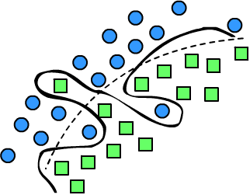
Постановка задачи
Имеем:
Задача:

Slide 3
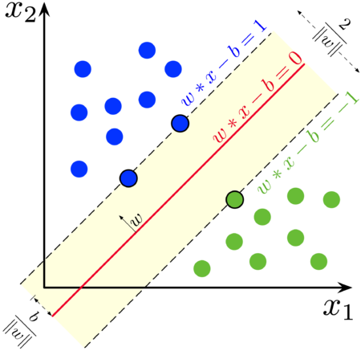
Линейно разделимая выборка
Классификатор имеет вид:
Задача сводиться к увеличению зазора:

Slide 4
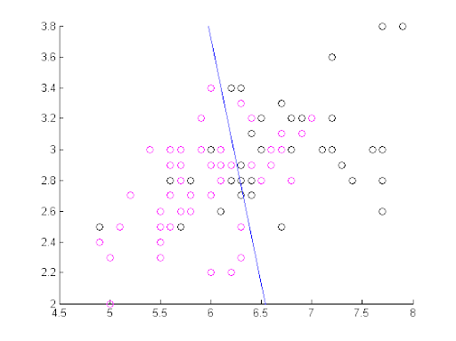
Линейно неразделимая выборка
ξ — величина, которую мы отнимает от отступа
C — константа значимости внесенных изменений

Slide 5
Опорный вектор
Записав функцию Лагранжа и приравняв её производные по w, w0 и ξ к 0:
Мы можем поделить наши объекты на 3 группы:
- периферийные объекты
- опорные граничные объекты
- опорные объекты-нарушители

Slide 6
Решение нелинейной выборке
Переопределим w:
Способами решения могут быть:
SMO
INCAS
CPLEX
Gurobi
Получим классификатор:

Slide 7
Трюк с ядром
Спрямляющее отображение:
Функция расстояния и классификатор:

Slide 8
Функция ядра
Нам не требуется указывать все отображение, достаточно определить скалярное произведение:
Примеры:
Гиперплоскость:

Slide 9
Преимущества и недостатки SVM
Преимущества:
Задача хорошо изучена
Конкретный и понятный принцип работы
Соответствует более сложному алгоритму.
Недостатки:
  Неустойчивость к шуму
  Нет отбора признаков
  Не описаны общие методы.

Slide 10
Практическая часть
Цель:
Применение SVM для решения задач классификации.
Задачи:
Отбор предикторов
Выбор гиперпараметров
Оценка точности модели
Выбор лучшей модели и построение предсказаний на тестовой выборке.

Slide 11
Отбор предикторов
Воспользуемся дисперсионным анализом
Примеры отобранных признаков:
'и', 'социальный', ':', 'общество', 'мочь',..
Для мультиклассовой классификации предикторы отличаются не сильно

Slide 12
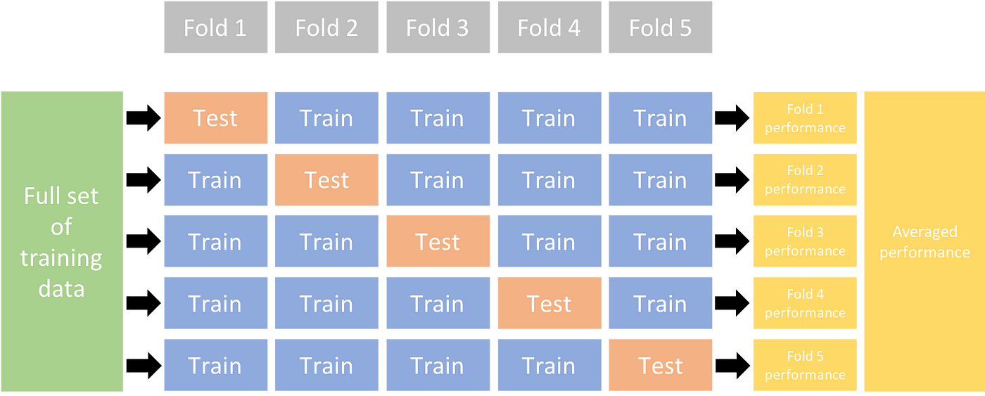
Выбор гиперпараметров
Для отбора гиперпараметров, таких как:
C — важность внесенных изменений при линейно не разделимой выборке
Degree — степень для полимиального ядра
Gamma — коэффициент в радиальном базисном ядре
Воспользуемся кросс валидацией.

Slide 13
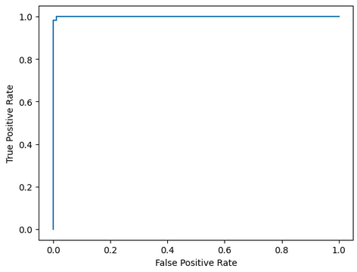
Оценка моделей
Для бинарной классификации использовались:
Доля верных предсказаний
Площадь под ROC кривой
ROC кривая
Матрица ошибок
F-1 мера
Для многоклассовой классификации была использована доля верных предсказаний

Slide 14
Выбор модели
Для бинарной классификации на валидационной выборке хорошую точность дала модель с линейным ядром.
Для мультиклассовой примерно одинаковое качество дают модели с линейным ядром, сигмоидным и радиальным базисом около 0.86, модель с полимиальным ядром дала предсказания хуже.

Slide 15
Тестовая выборка
Точность предсказания SVM для бинарной классификации составила 0.99
Для много классовой следующие результаты:
Модель с линейным ядром - 0.82
Модель с полимиальным ядром - 0.79
Модель с RBF ядром - 0.84
Модель с ядром в виде гиперболического тангенса - 0.82

Slide 16
Источники
> Метод опорных векторов (SVM) // NEERC.ifmo.ru. URL: https://neerc.ifmo.ru/wiki/index.php?title=Метод_опорных_векторов_(SVM)
> Джеймс Г. , Уиттон Д., Хасти Т., Тибширани Р. Введение в статистическое обучение с примерами на языке R. Пер. с англ. С. Мастицкого – М.: ДМК Пресс, 2016. – 450 с.: ил.

